Slide 1
概率论与数理统计
概率论与数理统计
概率论与数理统计
概率论与数理统计
复 习
复 习
复 习
复 习

Slide 2
第一章 随机事件与概率

Slide 3
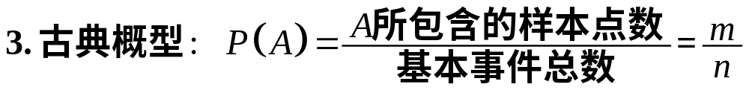

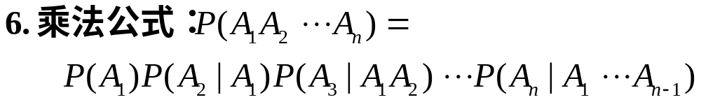

Slide 4
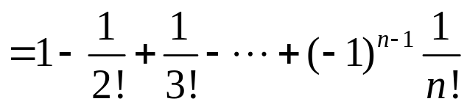
设有n个人为过节日互赠礼物，每人准备一件礼物，集中在一起，然后每人随机取一件礼物，求（1）至少有一人恰好取到自己所准备的礼物的概率（2）恰好取到自己所准备的礼物的人数Y的数学期望及方差。

Slide 5
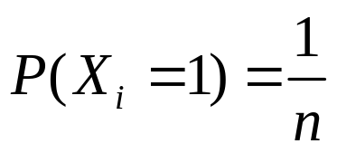
设有n个人为过节日互赠礼物，每人准备一件礼物，集中在一起，然后每人随机取一件礼物，求（1）至少有一人恰好取到自己所准备的礼物的概率（2）恰好取到自己所准备的礼物的人数Y的数学期望及方差。
√

Slide 6
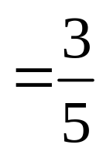
盒中有红、黑、白球数分别为2、3、5，用不放回抽样取3球， 分别表示取到的红、黑、白球数，求

Slide 7

第二章 随机变量及其分布

Slide 10
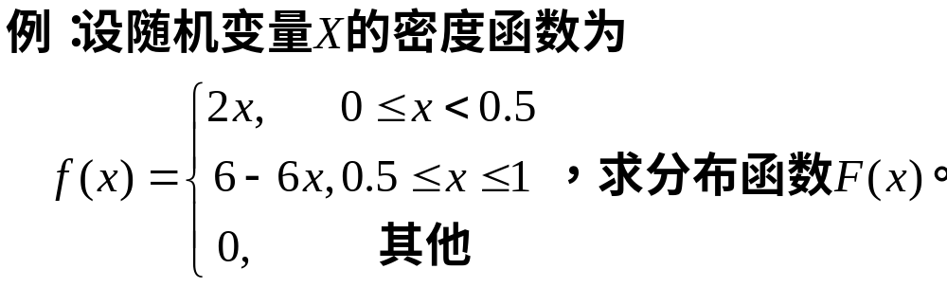


Slide 11









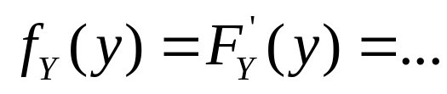
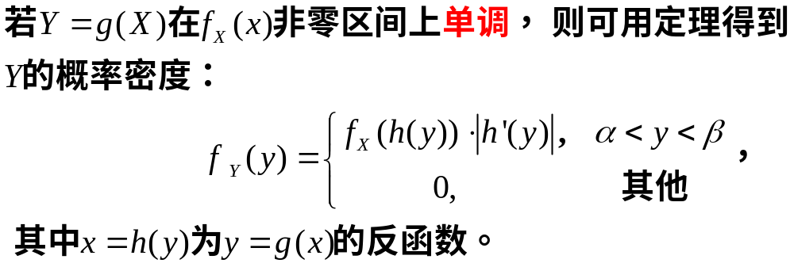

Slide 12
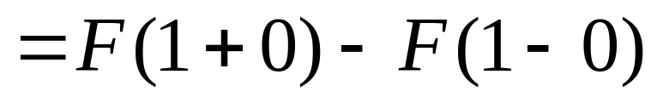
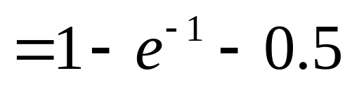
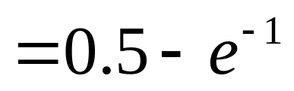

Slide 13
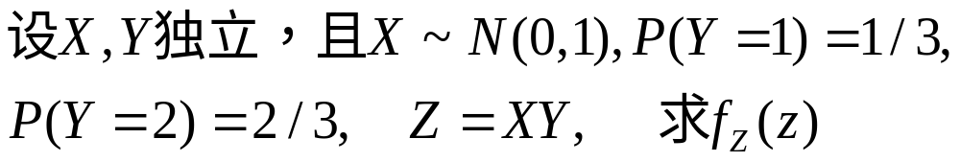

Slide 14
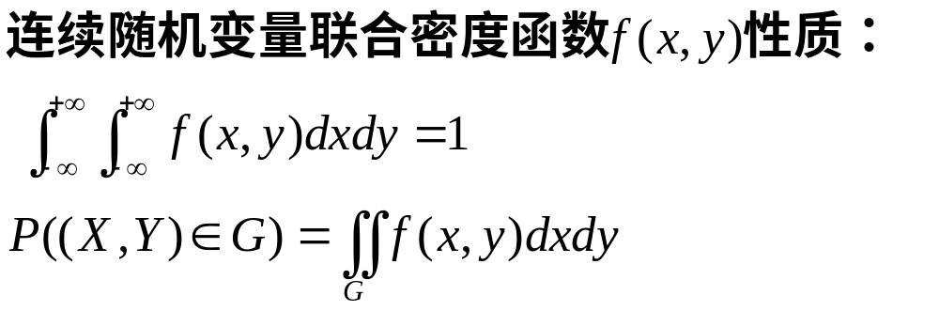
第三章 二维随机变量及其概率分布

Slide 15
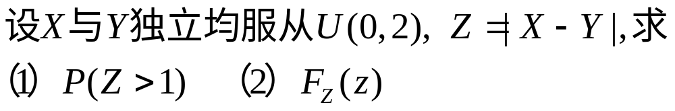

Slide 16

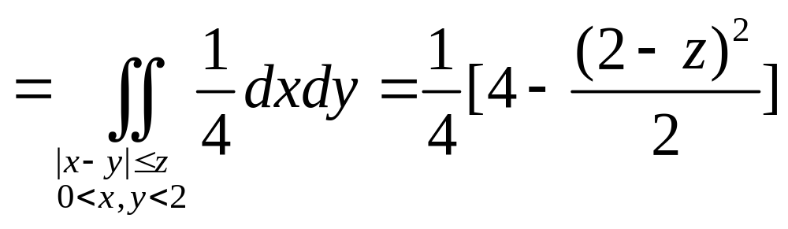

Slide 18
条件分布

Slide 19

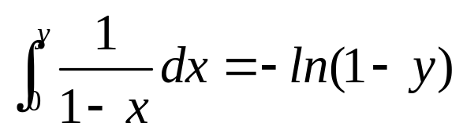
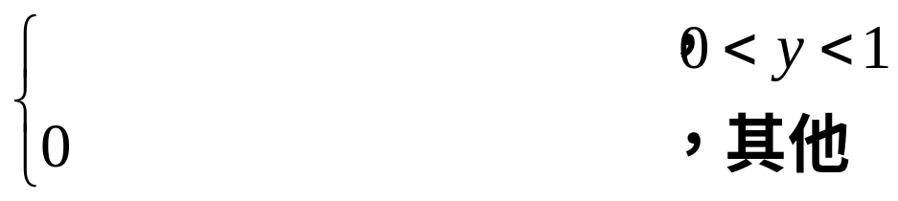

Slide 20

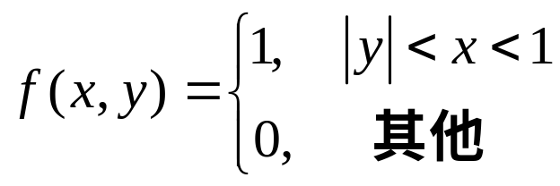

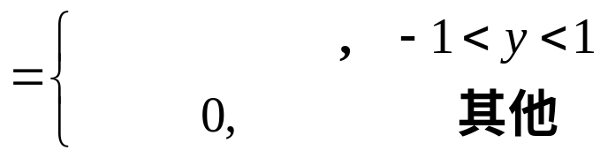
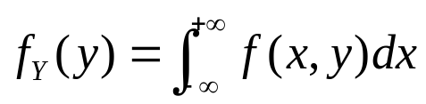
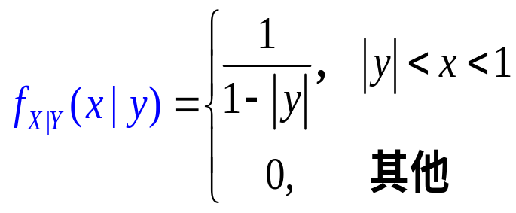
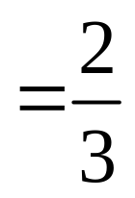
解： 由图得，(X,Y) 的概率密度为：
Y的边缘概率密度为：
于是给定y(-1<y<1)，X的条件概率密度为：
结论：二维均匀分布的条件分布仍为均匀分布

Slide 21

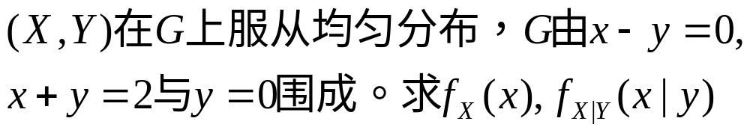
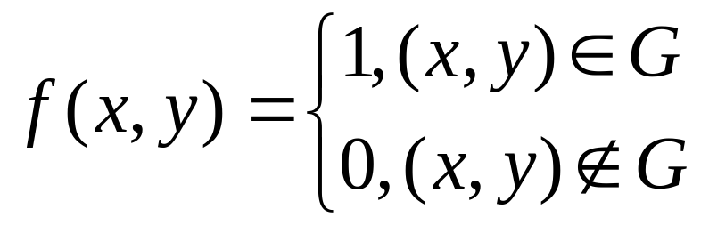

Slide 22
相互独立的随机变量

Slide 23
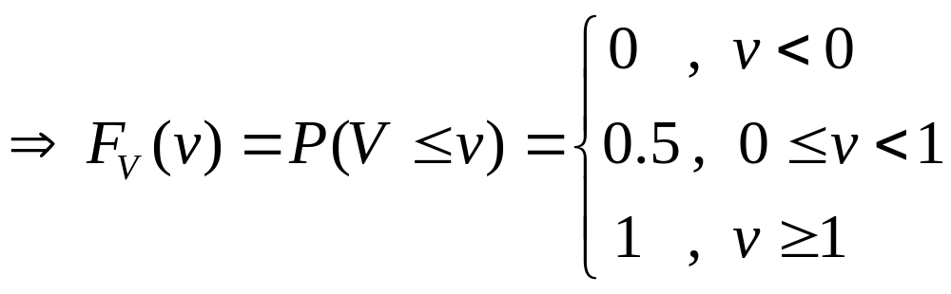

Slide 25
√
√
√

Slide 26
二元随机变量函数的分布

Slide 27


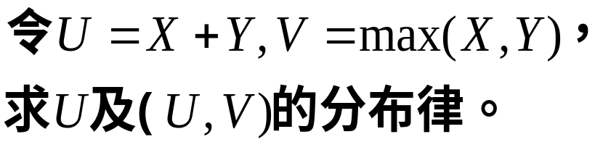










Slide 28








Slide 29
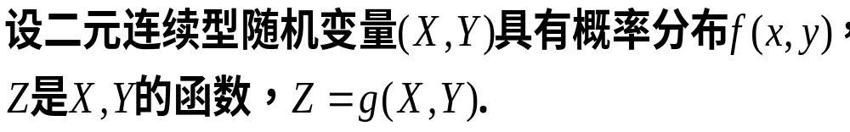

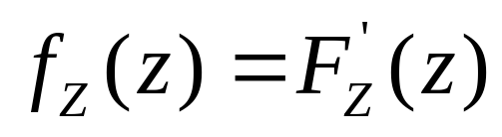

Slide 30
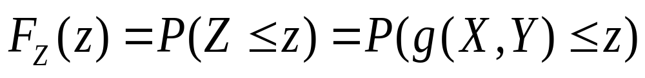

Slide 31
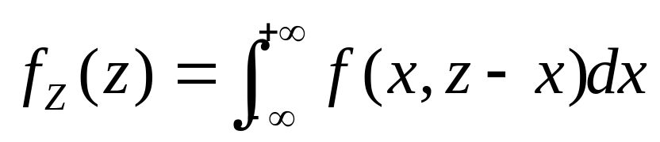
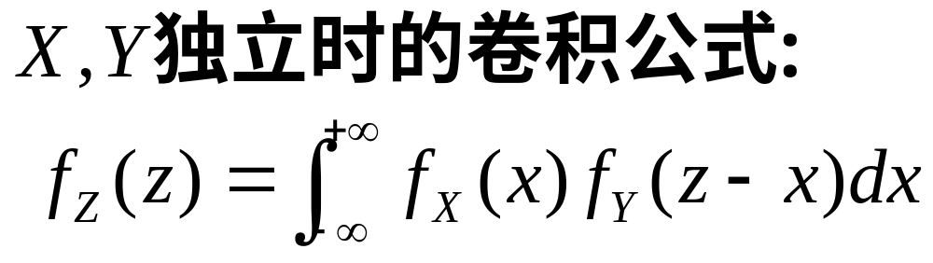
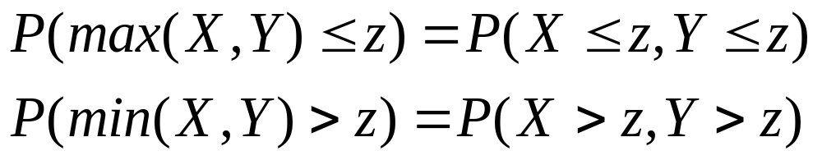

Slide 32
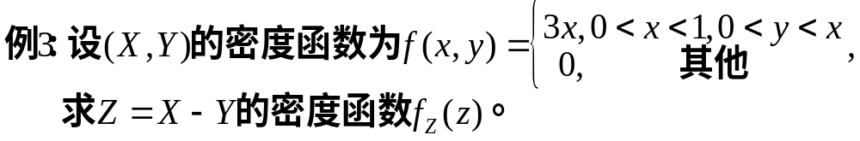



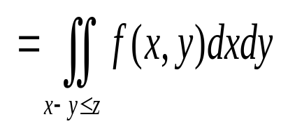
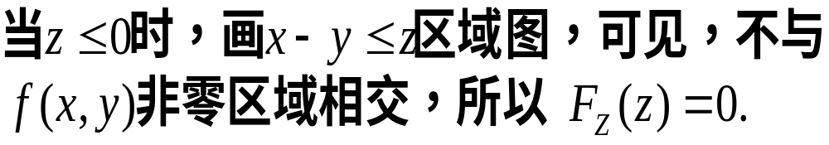

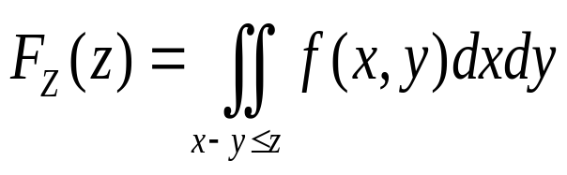
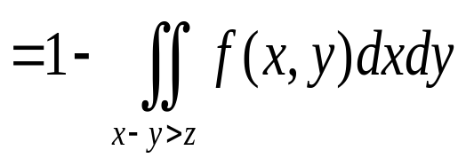
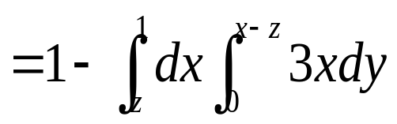


Slide 33
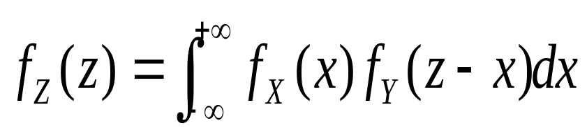

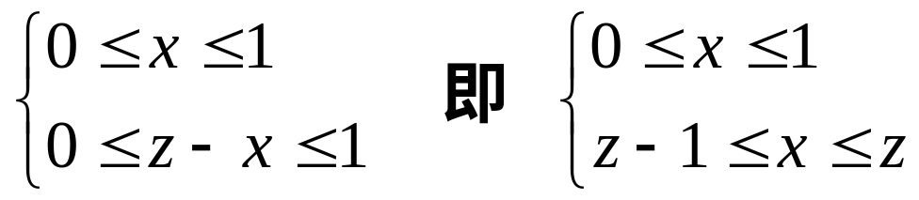





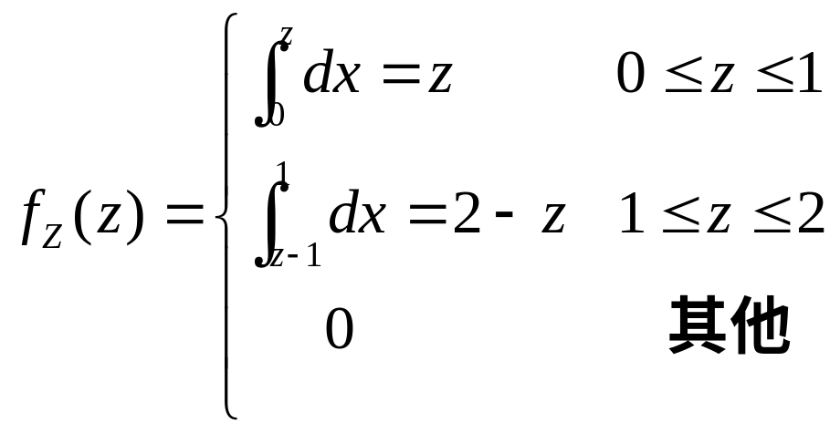
例：X,Y相互独立，同时服从[0,1]上的均匀分
布，求Z=X+Y的概率密度。
解：根据卷积公式：
易知仅当
参考图得：

Slide 34



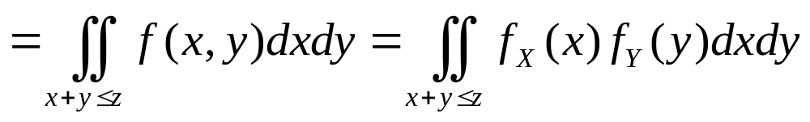



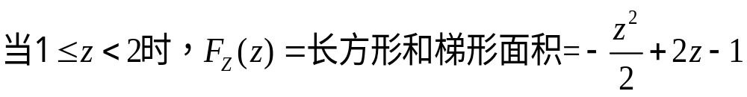
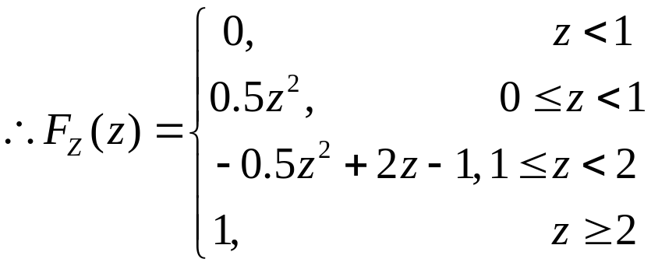
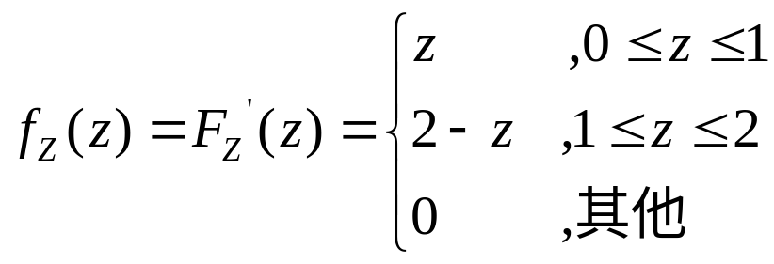
上例的另外解法,“先F后f”

Slide 35
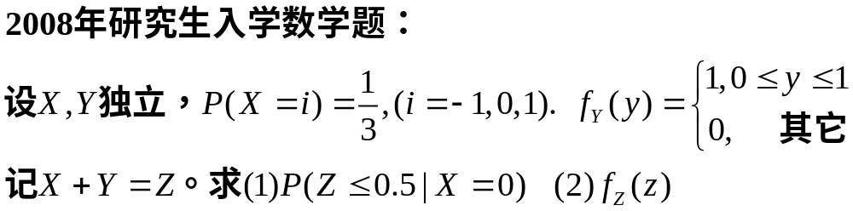
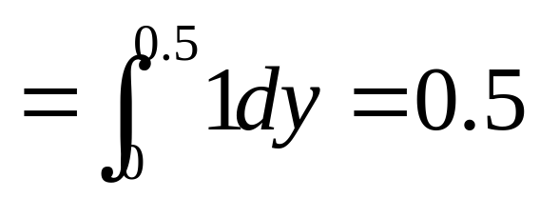
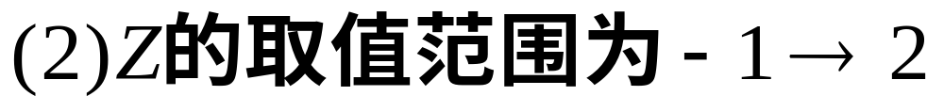
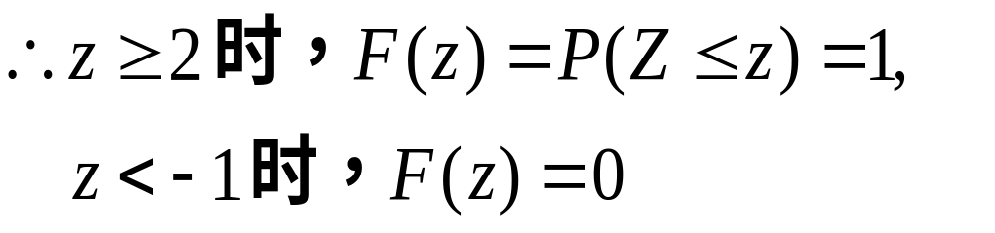

Slide 36

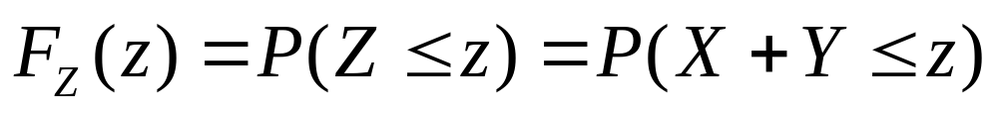



Slide 37



Slide 38






Slide 39







Slide 40
第四章 随机变量的数字特征
数学期望的六个计算式
数学期望、方差的性质；拆分法计算期望
六个分布的分布、期望及方差需牢记
协方差及相关系数定义、计算式
独立性与相关性的判断
正态分布的有关结论

Slide 41



Slide 42



一盒中有5个球，其中有3个编不同号的红球，现有放回一个一个取球，直到三红球都取到，用X表示以上试验取球总次数，求E(X)
解：设X₁表示其中一只红球被取到时的取球次数
X₂：前1只红球取到后，为得第2只不同号红球的取球次数
X₃：前2只不同号红球取到后，为得第3只红球的取球次数
则 X=X₁+X₂+X₃

Slide 43




一盒中有5个球，其中有3个编不同号的红球，现有放回一个一个取球，直到三红球都取到，用X表示以上试验取球总次数，求E(X)

Slide 46







Slide 47








Slide 48


第五章 大数定律和中心极限定理

Slide 49

第五章 大数定律和中心极限定理
3、变量若由大量的相互独立的变量的综合影响形成的，而其中每个个别的因素作用都很小，这种随机变量往往服从或近似服从正态分布.

Slide 50



Slide 51






Slide 52






Slide 53





第六章 数理统计的基本概念
统计量
三大分布
    构成
    性质
抽样分布定理

Slide 55



Slide 56


Slide 57






Slide 58









Slide 59





Slide 60






Slide 61









Slide 62
第七章 参数估计
矩估计法
极大似然估计法
估计量的评选标准
区间估计

Slide 63




Slide 64





Slide 65














常用分布中参数的矩估计和最大似然估计
分布名称 | 分布 | 未知 参数 | 矩估计量 | 极大似然 估计量
0-1分布
二项分布
泊松分布
均匀分布
指数分布
正态分布

Slide 66




估计量的评价准则

Slide 67










Slide 68





Slide 70




Slide 71


Slide 72
正态总体下常见的枢轴量

Slide 73

正态总体下常见的枢轴量

Slide 74





Slide 75








Slide 76






Slide 77





Slide 79
第八章 假设检验
假设检验
正态总体参数的假设检验
拟合优度检验

Slide 80

参数的假设检验问题处理步骤
1. 根据实际问题的要求，提出原假设H₀ 和备择假设H₁；
特别注意H₀与H₁的不平等性。
2. 根据已知条件选取检验统计量(选取方法同区间估计中
的枢轴量)，画出统计量密度函数草图；
3. 按照“在原假设H₀成立时，拒绝原假设的概率不大于显
著性水平α ”这一原则，画出统计量分布的分位数图，(左边检验左边留α，右边检验右边留α，两边检验两边各留α/2)
确定H₀拒绝域；
4．查分位数表、用样本观测值数据代入公式进行计算；根据样本数据是否落在H₀拒绝域内，作出拒绝原假设还是接受原假设的决策。

Slide 81
正态总体下常见的检验统计量

Slide 82
正态总体下常见的检验统计量

Slide 83






Slide 84

























正态总体中均值、方差的双侧置信区间估计与双边假设检验比较
 | 待估 参数 | 原假设 H₀ | 枢轴量 G | 检验 统计量 | 分布 | 置信区间 | 拒绝域
一个正态总体
两个正态总体

Slide 86



Slide 87




Slide 89
分布拟合检验

Slide 90






